Slide 1
过程控制系统第4章
4.2 前馈控制系统

Slide 2
主要内容
前馈控制系统的特点
前馈控制系统的结构形式
前馈控制系统的工程整定

Slide 3
反馈控制特点
反馈控制特点
反馈存在的问题
按偏差进行调节
能随时了解被控变量的变化情况
输出影响输入 （闭环）
反馈对干扰影响调节作用不及时
闭环内在不稳定
必须有偏差才能进行调节，调节作用落后于干扰作用

Slide 4
前馈控制（扰动补偿）系统的由来
反馈控制系统： 按偏差进行控制
即：干扰作用
被控量偏差
控制器补偿
反馈控制方案本身决定了它无法将干扰克服在被控量偏离设定值之前，因而限制了控制质量的进一步提高。
由于偏差产生的直接原因是干扰
直接按扰动进行控制：控制器直接根据检测到的干扰大小和
方向，按一定规律进行控制。

Slide 5
前馈控制系统基本原理
前馈控制又称扰动补偿，它与反馈原理完全不同，是按照引起被调参数变化的干扰大小进行调节的。
在这种调节系统中要直接测量干扰量的变化，当干扰刚刚出现而能测出时，调节器就能发出调节信号使调节量作相应的变化，使两者抵消于被调量发生偏差之前。
前馈调节对干扰的克服比反馈调节快。

Slide 6
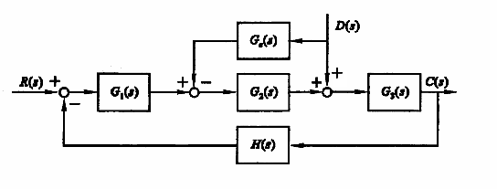
前馈控制系统原理和结构
扰动量补偿：将系统的扰动输入量经过处理后，直接向前传递，
并与主控制器的输出进行叠加。
其结构图如下：
扰动量补偿器（前馈）
控制器/调节器（反馈）

Slide 7






前馈控制系统原理
测量装置
干扰
补偿器
G₀(s)
G_{L}(s)
补偿量
调节量
被调量
对象
扰动作用f 到输出被调量PV 之间存在着两个传递通道：
一个是从f 通过对象扰动通道 G_{L} 去影响被控变量 ；
(2) 另一个从 f 出发经过测量装置和补偿 器产生调节作用，它经过对象的调节通道 G₀ 去影响被控变量。
调节作用和扰动作用对输出量的影响是相反的。这样，在一定条件下，有可能使补偿通道的作用很好地抵消扰动 f 对被控变量的影响，使得被控变量不随扰动 f 变化。

Slide 8
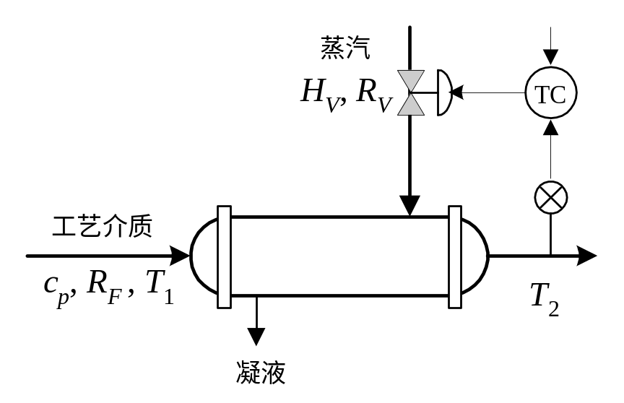
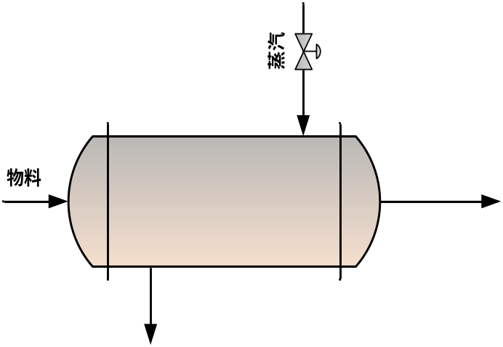
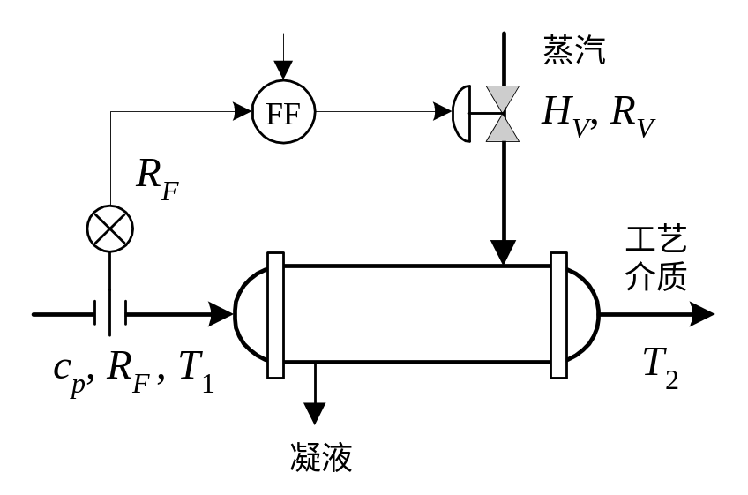
换热器控制方案
反馈控制方案
前馈控制方案
FC
热交换器控制系统
（蒸汽加热器）

Slide 9
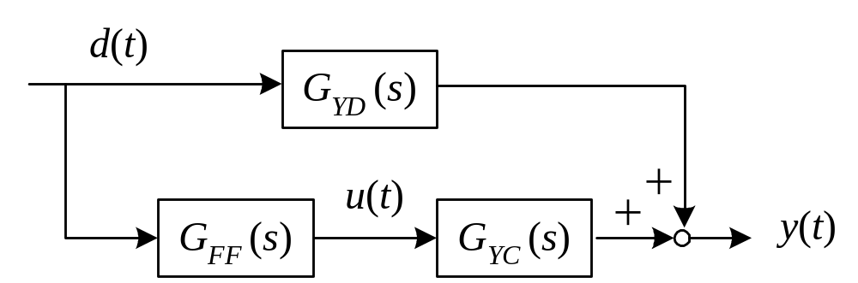
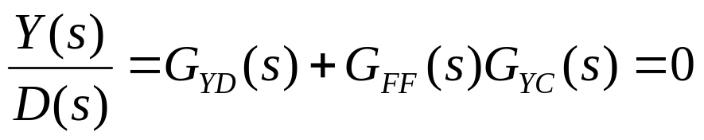
换热器前馈控制方块图
d (t)：工艺介质流量（外部干扰）
u (t)：蒸汽流量（操纵变量）
y (t)：工艺介质的出口温度（被控变量）
控制目标：
G_{FF}(s)：前馈控制器的动态特性；
G_{YD}(s)：干扰通道的动态特性
G_{YC}(s)：控制通道的动态特性。

Slide 10
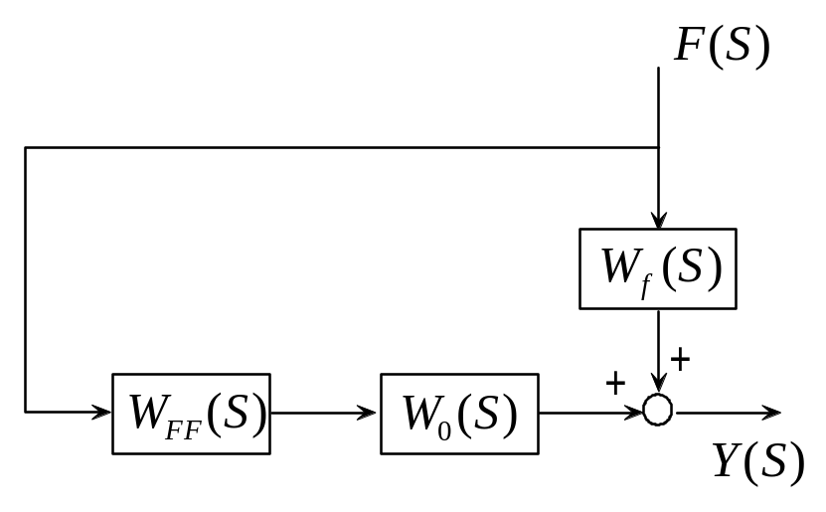
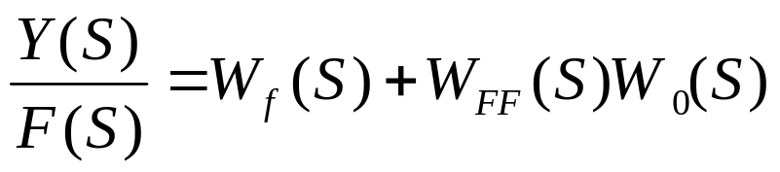
前馈控制系统原理
前馈控制（描述）：在被控量还未受到影响之前，控制器就产生了控制作用，在理论上可以彻底消除误差，实现对扰动的完全补偿。
前馈控制系统的方框图：
扰动
扰动通道
被控量
被控量对于扰动的输出：
前馈控制(补偿)器
对象
Notes:
扰动通道和控制通道

Slide 11

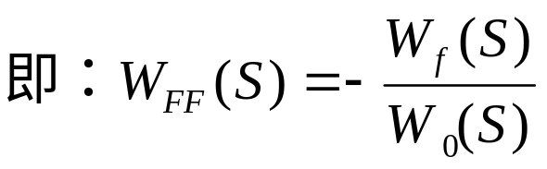
前馈控制系统原理
控制通道和扰动通道的传递函数需要准确获知
“-”表示前馈控制作用的方向与干扰作用的方向相反。

Slide 12
前馈不变性原理
动态不变性：在扰动d(t)的作用下，被控量y(t) 在整个过渡过程中始终保持不变，称系统对于扰动d(t)具有动态不变性，即Y(s)/D(s) = 0,（调节过程的动态和稳态偏差均为零，“理想情况”）。
稳态不变性：在干扰d(t)作用下，被控量y(t)的动态偏差不等于零，而其稳态偏差为零，即Y(0)/D(0) = 0，或者说y(t) 在稳态工况下与扰动量d(t)无关。
Notes:
0表示s=0的情况

Slide 13
前馈控制系统特点
前馈控制系统与反馈控制比较
干扰
设定
测量变送
干扰
执行器
被控变量
前馈控制器
反馈控制器
对象
执行器
被控变量
测量变送
对象
 | 控制的依据 | 检测的信号 | 控制作用的发生时间
反馈控制 | 被控变量的偏差 | 被控变量 | 偏差出现后
前馈控制 | 扰动量的大小 | 扰动量 | 偏差出现前
前馈控制比反馈控制及时有效
前馈控制属于开环控制系统，反馈控制是闭环控制系统
前馈控制使用的实施对象特性而定的专用控制器，反馈控制采用通用PID控制器
一种前馈作用之能克服一种干扰，反馈控制只用一个控制器就可克服多个干扰

Slide 14
前馈控制系统特点
前馈控制与反馈控制比较
前 馈 控 制 | 反 馈 控 制
扰动可测，但不要求被控量可测 | 被控量直接可测
超前调节，可实现系统输出的不变性（但存在可实现问题） | 按偏差控制，存在偏差才能调节，（滞后调节）
开环调节，无稳定性问题 (不改变系统原有的稳定性) | 闭环调节，存在稳定性问题
系统仅能感受有限个可测扰动 | 系统可感受所有影响输出的扰动
对于干扰与控制通道的动态模型，要求已知而且准确 | 对通道模型要求弱，大多数情况无需各道模型
对时变与非线性对象的适应性弱 | 对时变与非线性对象的适应性与鲁棒性强

Slide 15
前馈控制系统特点
前馈控制的特点
1、是一种开环控制；
2、控制的根据是扰动；
对象特性要了解
3、前馈调节器的控制律由过程特性（前馈/控制通道传递函数）决定；
4、多用来抑制可测而不可控的扰动对被控参数的影响；
5、控制及时，理论上可实现对干扰的完全控制；
前馈补偿器Wff(s)往往无法物理实现
6、实现的经济性差。
一个前馈调节器只能对一个扰动进行补偿。
多个干扰无法都进行前馈补偿
Notes:
动态不变性原理可以计算得到，但是物理上较难实现

Slide 16
主要内容
前馈控制系统的特点
前馈控制系统的结构形式
前馈控制系统的工程整定

Slide 17
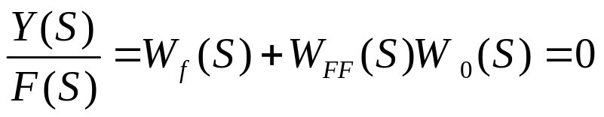
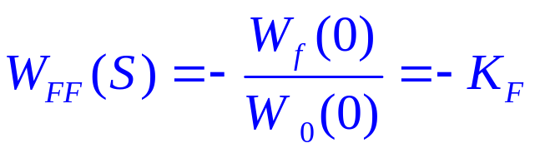
前馈控制系统的结构形式 (1)
1、静态前馈控制系统
扰动通道的静态放大系数
控制通道的静态放大系数
只考虑稳态时的校正，即只能保证被控量的静态偏差接近或等于零。

Slide 18

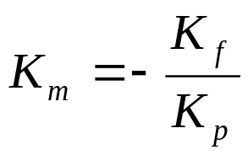
前馈控制系统的结构形式 (1)
前馈控制器的输出信号是干扰量和时间的函数。当干扰通道和控制通道动态特性相同时，可按静态关系确定前馈控制作用。
如果主要干扰是进料流量的波动ΔＦ，为了达到静态补偿应满足下式成立：
测量变送
干扰
前馈控制器
执行器
被控变量
对象
类似比例作用
F₁
K_{m}
式中 Kp－控制通道放大系数
Kf－干扰通道放大系数
Km－前馈放大器放大系数
FC
F₂

Slide 19

前馈控制系统的结构形式 (1)
1、静态前馈控制系统
控制目标
  - 保证过程输出在稳态下补偿外部扰动的影响，即实现“稳态不变性”。
控制方式
  线性静态反馈
  非线性静态反馈：结合对象静态模型获得前馈控制器结构与参数
特点与适用情况
  结构简单实施方便（比值器，加法器）
  动态前馈实施比较困难时，生产要求不高
  对象特性（动态特性）相近（静态前馈效果类似动态前馈）

Slide 20
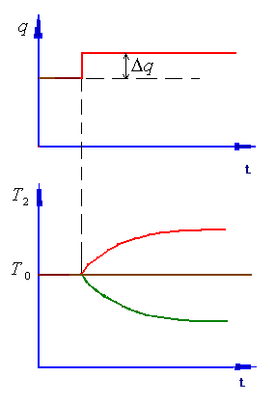
前馈控制系统的结构形式 (2)—动态前馈
动态前馈与静态前馈从控制系统的结构上看是一样的，只是前馈控制器的控制规律不同。
动态前馈要求控制器的输出不仅仅是干扰量的函数，而且也是时间的函数。
要求前馈控制器的校正作用使被控变量的静态和动态误差都接近或等于零。
前馈作用
扰动作用

Slide 21
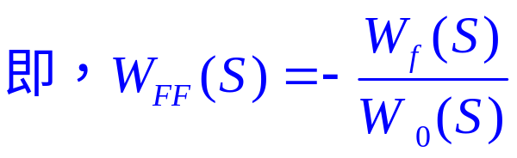
前馈控制系统的结构形式 (2)
2、动态前馈控制系统
能够保证控制过程的静态、动态偏差接近或等于零。

Slide 22
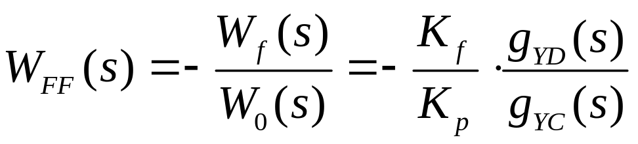
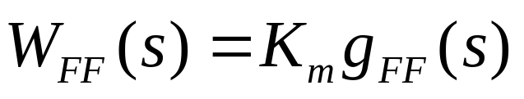
前馈控制系统的结构形式 (2)
讨论：当控制通道与扰动通道的动态特性差异较大时，需要引入动态补偿。对于线性系统，动态补偿算法为
静态部分
动态部分
这里，g_{YD}(s)、g_{YC}(s)分别表示通道特性的动态部分，其稳态增益均为1。
静态前馈部分
Notes:
扰动通道与控制通道特性接近时，Gff=1，所以可以用静态前馈控制去等效

Slide 23
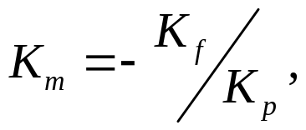
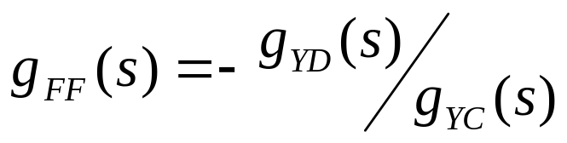
前馈控制系统的结构形式 (2)
对于线性系统，动态前馈控制器可表示成静态与动态两部分：
其中
对于非线性系统，上式中静态前馈部分可由对象的非线性静态模型计算得到，而动态部分同样可按线性对象处理。

Slide 24
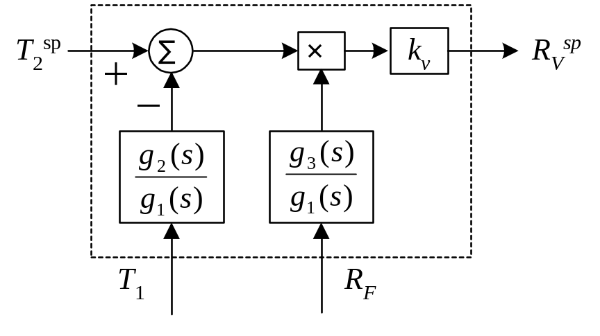
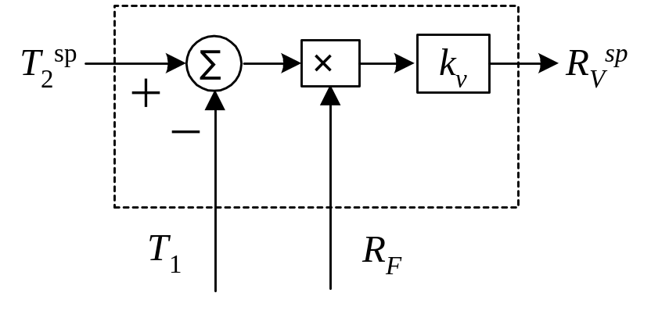
换热器的前馈控制器
静态前馈控制器
动态前馈控制器
（g₁(s)、g₂(s)、g₃(s)分别表示R_{V}^{sp}、T₁、R_{F}对系统输出T₂的通道特性的动态部分。）

Slide 25


前馈控制系统的结构形式 (3)
被控变量的不变性在工程实际中是很难实现的，主要由于：
对象特性是千变万化，不同设备对象特性不同，同一设备（对象）在不同操作条件下，对象特性是变化的；
工业对象扰动众多，不可能对每一个干扰设置前馈补偿。针对主要干扰设计的前馈控制器对其它干扰无任何校正作用；
受前馈模型精度所限；
有些参数（干扰）无法测量，因此，也无法前馈；
开环并没有对被控变量进行检测，很难知道补偿的效果；
用仪表硬件实现前馈算式仅作近似处理
如控制器中若有 纯超前 纯微分环节，物理上无法实现。
在前馈控制中不存在受控变量的反馈。没有对补偿效果的检验手段。为了解决前馈控制的局限性，工程上往往把前馈与反馈结合起来。构成前馈反馈系统。这样既发挥了前馈校正及时的优点，又增加了反馈控制能克服多种扰动及对受控变量随时检验的长处。
Notes:
前馈控制的形式需要记住

Slide 26
前馈控制系统的结构形式 (3)
3. 前馈-反馈控制系统
特点：吸收前馈与反馈控制的优点，即前馈控制作用及时的优点及反馈控制能克服多个扰动和具有对被控参数进行反馈检测的长处，工程上应用较多。
实例
FFC
干扰
前馈控制器
测量变送
T
设定
被控变量
FT
反馈控制器
控制阀
对象
F
TT
T₀
∑
TC
测量变送
G
前馈和反馈控制信号叠加作用于执行阀，
执行阀只能接受一路控制信号。

Slide 27
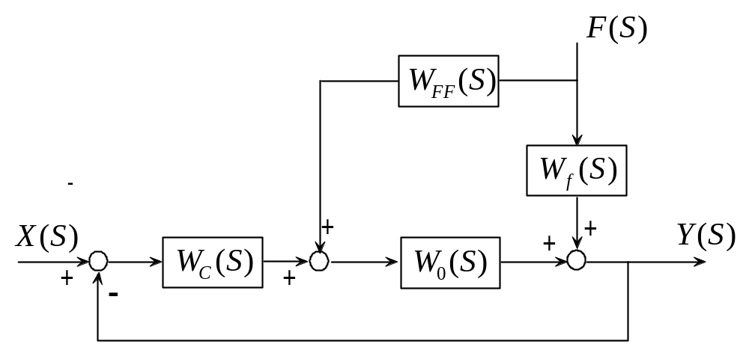
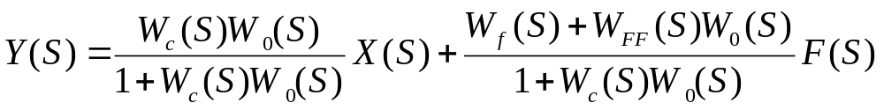
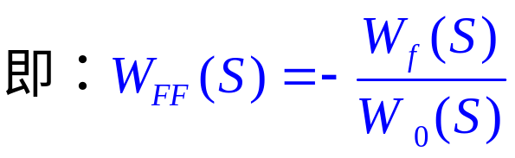
前馈控制系统的结构形式 (3)
3、前馈-反馈控制系统
反馈-前馈控制系统中的前馈控制器可以独立设计；
完全补偿条件与前馈控制系统相同

Slide 28
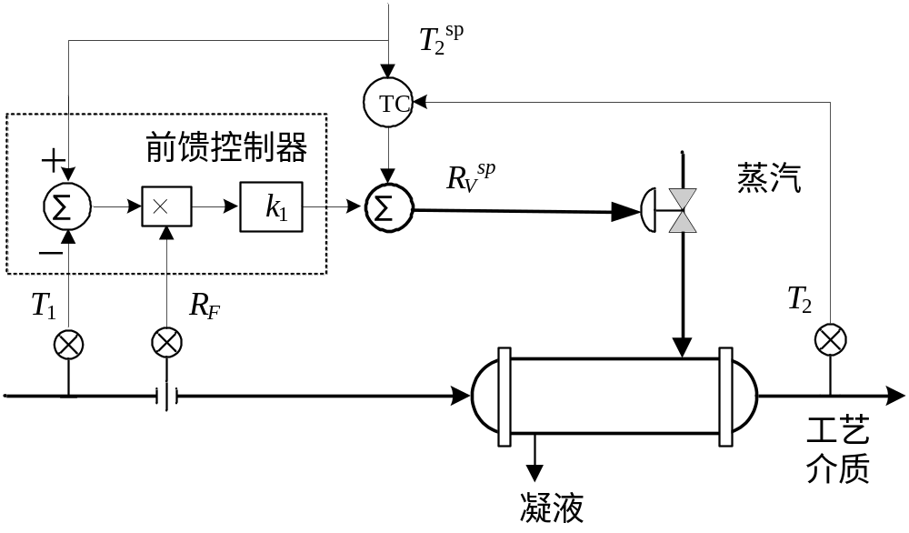
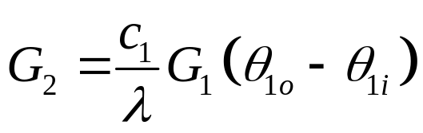
换热器的前馈反馈控制方案1
静态前馈控制器是多输入的，能对物料的进口温度、流量和出口温度设定值作出静态补偿。

Slide 29
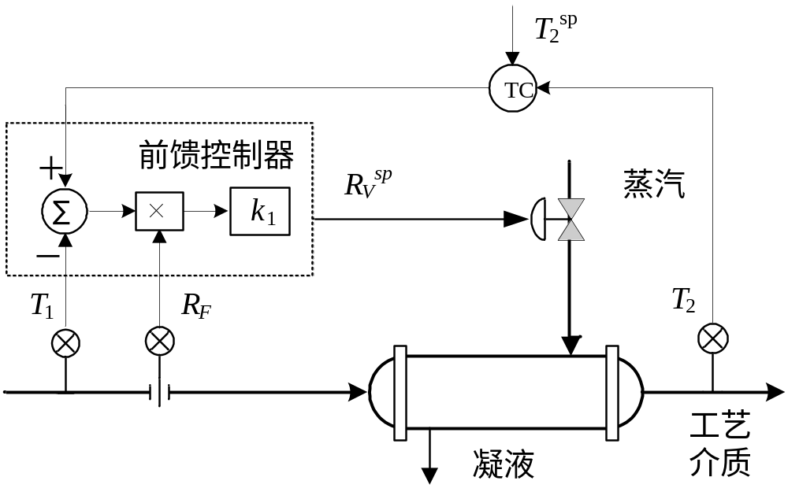
换热器的前馈反馈控制方案2

Slide 30
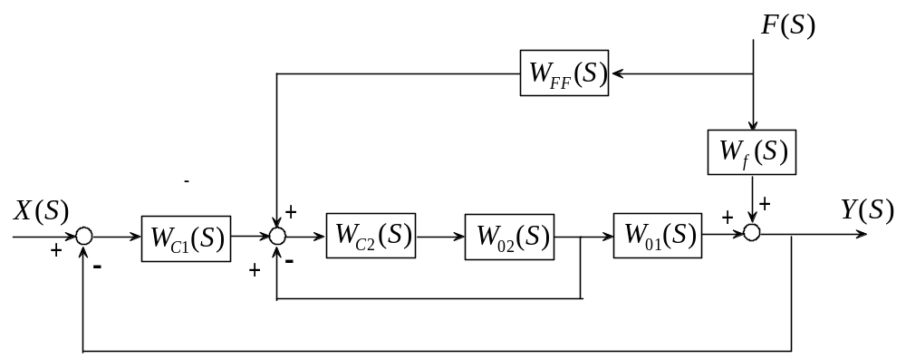
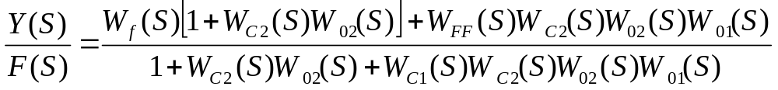
前馈控制系统的结构形式 (4)
4、前馈-串级控制系统
前馈-串级控制系统的结构图如下：
前馈控制器信号和主/副控制器信号相互叠加

Slide 31
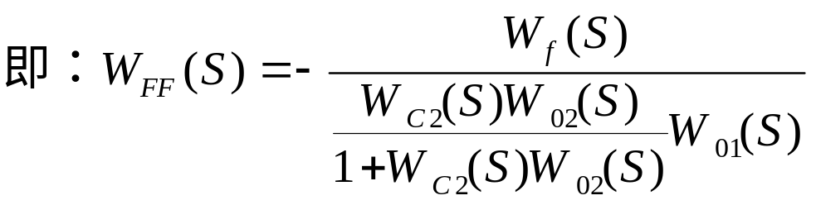
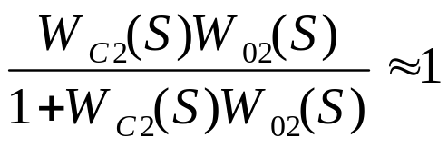
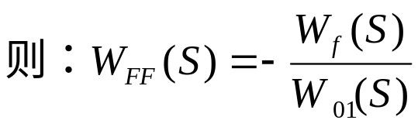
前馈控制系统的结构形式 (4)
在串级控制系统中，当副回路的工作频率远远大于主回路的工作频率，则副回路的传递函数可近似表示为：

Slide 32
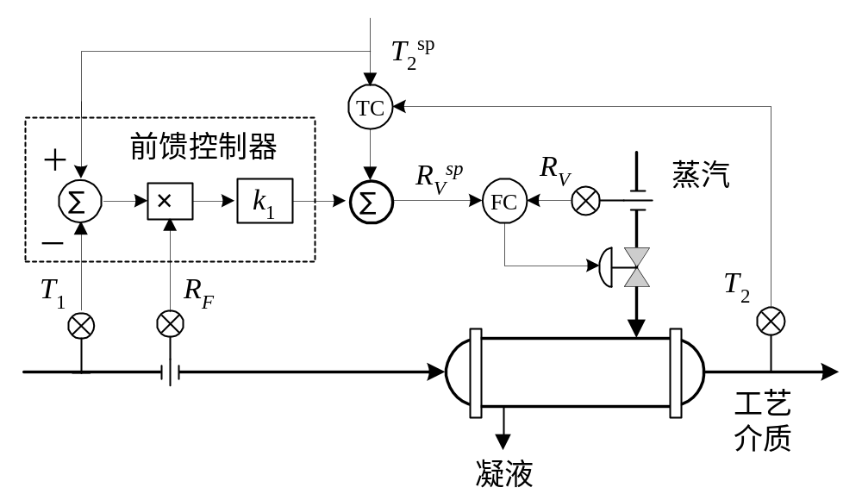
换热器的前馈串级控制方案1
进料流量
进料温度

Slide 33
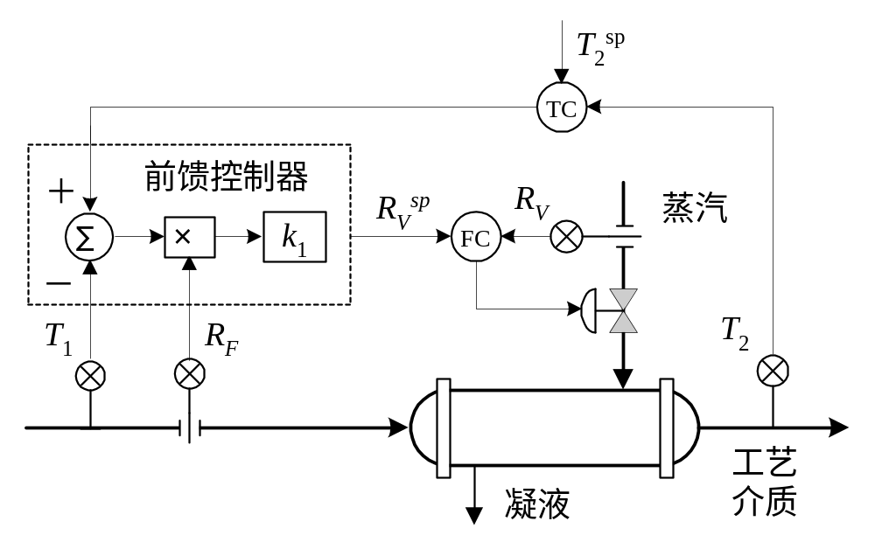
换热器的前馈串级控制方案2
特点：可克服对象的非线性，或具有变增益控制器的功能。

Slide 34
前馈调节系统特性分析
纯前馈调节系统
前馈补偿器
干扰
GL
G0
对象
被控变量
调节阀
0
G_{B}(s)
f
G_{L}(s)
0
G_{V}(s)
G_{O}(s)

Slide 35

前馈-反馈调节系统特性分析
前馈-反馈调节系统
前馈补偿器
干扰
恒设定值
GL
被控变量
调节器
调节阀
G0
对象
G_{B}(s)
f
G_{L}(s)
G_{C}(s)
G_{V}(s)
G_{O}(s)

Slide 36
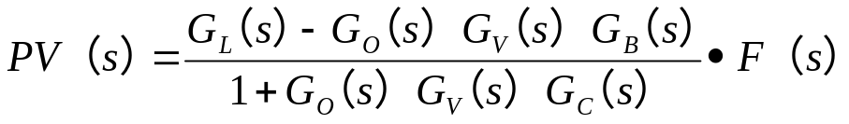
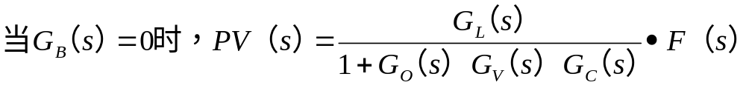
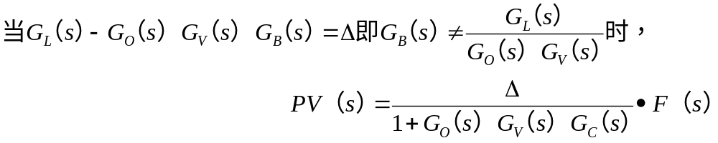
前馈-反馈调节系统特性分析
前馈调节
不同条件下的被控变量输出情况
（1）
完全补偿
（2）
非完全补偿
前馈-反馈复合调节
不同条件下的被控变量输出情况
（1）
无前馈
（2）
完全补偿
（3）
非完全补偿
扰动对输出变量影响进一步减弱

Slide 37


前馈-反馈调节系统特性分析
结论
（1）、闭环的复合调节系统扰动对输出PV的影响要比开环前馈调节时小得多。本
来经过开环补偿以后输出的变化已经不太大了，再经过偏差控制进一步减
小 倍，这就充分体现了复合调节系统的优越性。
（2）、复合系统的稳定性完全由 来确定，说明了加不加开环
前馈补偿并不会影响系统的稳定性，这样就给设计工作带来了很大方便。
（3）、设计复合调节系统时，可以先依据以前讨论闭环调节系统的设计方法进行
（暂不考虑前馈补偿器的作用），使得系统满足一定的稳定储备要求和一定
的过渡过程品质要求。当闭环系统确定以后，再根据不变性条件设计补偿
器，进一步消除扰动对输出的影响。
设计原则
由前馈和反馈结合起来的复合调节系统中，选择对象中主要的一些干扰作为前馈信号，对其他引起被调参数变化的各种干扰则采用反馈调节系统来克服，从而充分地利用了这两种调节作用的优点，使调节质量进一步提高。

Slide 38
主要内容
前馈控制系统的特点
前馈控制系统的结构形式
前馈控制系统的工程整定

Slide 39
前馈控制作用的实施
前馈控制器的特性是由对象干扰通道和控制通道的特性确定的，要想获得完全补偿，就必须精确知道上述两通道的特性。由于工业对象的特性极为复杂，导致了前馈控制作用形式颇多。但从工业应用的角度看，总是力求控制仪表具有一定的通用性，以利于设计、运行和维护。

Slide 40
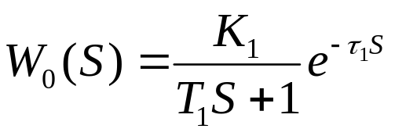
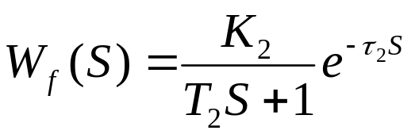
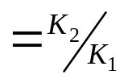
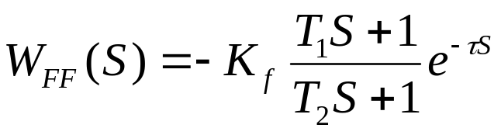

前馈控制作用的实施
许多工业对象都具有非周期与过阻尼的特性，因此可以用一阶或二阶，必要时串联一个纯滞后环节来近似。假如：
控制通道的特性为：
扰动通道的特性为：
则前馈调节器模型为：

Slide 41
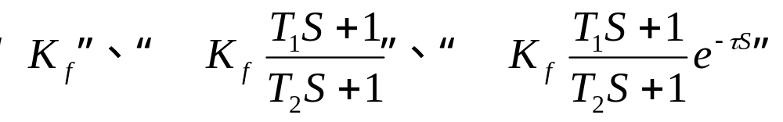
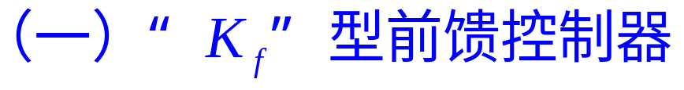
前馈控制器模型
目前常用的前馈控制器模型有(3种形式)：
是静态前馈，用比例控制器或比值器等常规仪表实现。
在稳态时实现扰动对被控变量的影响为零。

Slide 42
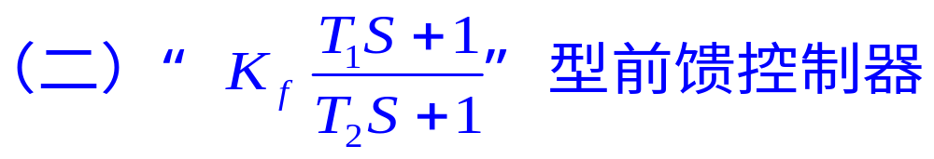
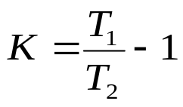
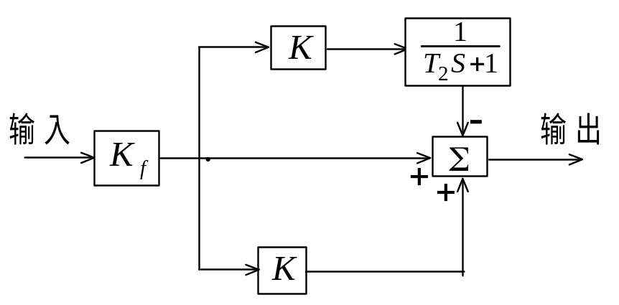
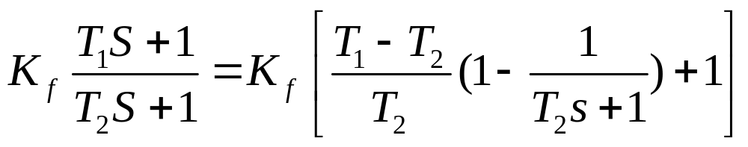
前馈控制器模型
超前环节具有物理不可实现性，
需对其进行转换。
一阶“滞后-超前” 前馈控制器。
实施方案：

Slide 43
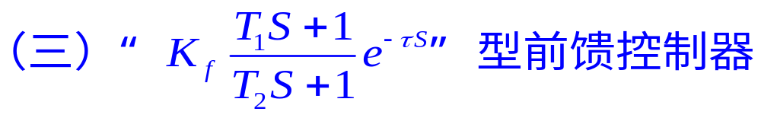
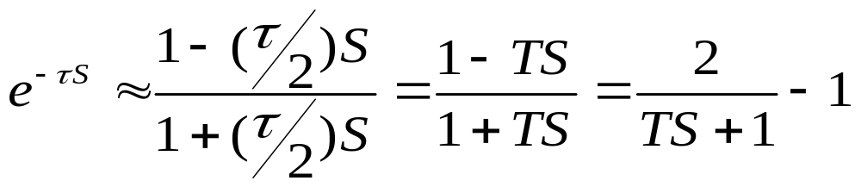
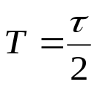

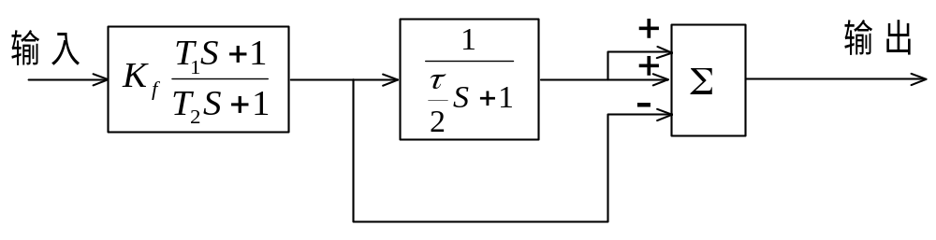
前馈控制器模型
实施方案：

Slide 44
前馈控制系统的设计原则
扰动量可测不可控原则
控制系统精确辨识原则
被控系统自衡原则（不改变原有系统稳定性）
优先原则
扰动不可测（无法用前馈）
扰动可测可控（无控制作用下，扰动会影响执行阀，如蒸汽加热器的阀前压力波动，这时使用串级控制比较理想）
扰动可测不可控（例如流量波动，前馈较为理想的应用场合）
反馈控制、静态前馈控制、动态前馈控制、前馈-反馈控制、前馈串级控制
Notes:
利用副变量去感知扰动去调节

Slide 45

前馈控制系统的工程整定 (1)
除了使用扰动/控制通道的传递函数形式，还可以使用工程整定法进行参数确定。
前馈控制系统整定的总体原则
  稳定性：
  (1) 稳态情况，原系统需要稳定
  (2) 干扰扰动情况，干扰出现情况下的稳定
  快速性：保证系统响应的快速性
  反馈控制的静差问题：不存在静差
确定 参数
Notes:
书上没有涉及到

Slide 46






静态前馈控制系统的工程整定 (2)
静态前馈控制系统的工程整定
的整定（静态）
a. 开环整定方法
(1) 当系统无前馈时，设系统在输入x0（对应控制量为u0)、扰动m0作用下，系统输出为y0；改变扰动为m1后，改变输入x1(此时控制量为u1)，维持输出y0不变，前馈补偿为：
(2) 首先，无前馈时在输入x0（对应控制量为u0) ，系统输出为y0； 扰动m0作用下，关闭开关，调节前馈补偿Kf使系统的输出恢复为y0，此时Kf即为所求。（定义）

Slide 47



静态前馈控制系统工程整定 (3)
b. 反馈回路闭环整定方法
思路：
当被前馈干扰的干扰量变化 时，反馈控制器的输
出要变化 才能克服这个扰动的影响。如果这个控
制作用完全由前馈控制器来完成。前馈控制器的输出
也要变化同样的 ，才能产生与反馈控制同样的效
果。

Slide 48














静态前馈控制系统工程整定 (4)
b. 反馈回路闭环整定方法
如图断开前馈调节通道，只用反馈控制器的调节作用先使系统保持稳定
此时，反馈控制器输出为 。
若加入幅值为 的阶跃干扰，扰动量测量变送器输出变化为 。
当系统稳定后设控制器输出为 ，则反馈控制器在干扰输入前后，
输出变化量为 。这样可计算为：
干扰施加前后的反馈控制输出变化值
扰动量测量变送器输出的变化值

Slide 49


静态前馈控制系统仿真
系统控制环节数学模型
系统自衡性分析
输入为阶跃响应，系统输出曲线如下：

Slide 50


静态前馈控制系统仿真
3. 静态前馈控制器系数整定
(1) 利用系统辨识求静态前馈系数
所以静态前馈控制器为

Slide 51

静态前馈控制系统仿真
3. 静态前馈控制器系数整定
(2) 利用输入随干扰变化求静态前馈系数

Slide 52

输入x0=3，对应控制量u0=1.5，扰动m0=5作用下，系统输出为y0=5.5。
改变扰动m1=6，改变输入x1=2.5，对应控制量u1=1.25，维持输出y0=5.5
整定的静态前馈系数为：Kf=(u0-u1)/(m0-m1)=-0.25

Slide 53
静态前馈控制系统仿真
3. 静态前馈控制器系数整定
(3) 利用调试法求静态前馈系数
首先，无前馈，输入x(t)=3，扰动m0=0，得到系统输出为y0; 无前馈，输入x(t)=3，扰动阶梯变化，系统输出为y1。
然后，输入x(t)=3，扰动m0阶梯变化，接入前馈调节器，调节前馈补偿k分别为-0.1,-0.2,-0.25,-0.3,-0.35，对应输出曲线为y2-y5。

Slide 54

系统输出y5和无干扰时输出y1一致，所以Kf=-0.25

Slide 55

动态前馈控制系统的工程整定 (1)
动态前馈控制系统的工程整定
动态前馈控制器即为超前-滞后补偿器
确定 参数

Slide 56
动态前馈控制系统的工程整定 (2)
静态前馈系数整定（方法同前）
时间常数整定
  首先确定前馈控制器起超前作用，还是起滞后作用。
  然后进行细致调试：
  (1) 若起超前补偿作用（即干扰通道传递函数时延小于控制通道传递函数时延），则T1>T2;
  (2) 若起滞后补偿作用（即干扰通道传递函数时延大于控制通道传递函数时延），则T2>T1;
的整定（静态）

Slide 57


动态前馈控制系统仿真
系统控制环节数学模型
系统自衡性分析
输入为阶跃响应，系统输出曲线如下：

Slide 58


动态前馈控制系统仿真
3. 动态前馈控制器系数整定
(1) 利用系统辨识求静态前馈系数
所以静态前馈控制器为

Slide 59

动态前馈控制系统仿真
3. 动态前馈控制器系数整定
(2) 利用输入随干扰变化求静态前馈系数

Slide 60

输入x0=3，对应控制量u0=3，扰动m0=5作用下，系统输出为y0=93。
改变扰动m1=6，改变控制量u1=0.5，维持输出y0=93
整定的静态前馈系数为：Kf=(u0-u1)/(m0-m1)=-2.5

Slide 61
动态前馈控制系统仿真
3. 动态前馈控制器系数整定
(3) 利用调试法求静态前馈系数
首先，无前馈，输入x(t)=3，扰动m0=0，得到系统输出为y0; 无前馈，输入x(t)=3，扰动阶梯变化，系统输出为y1。
然后，输入x(t)=3，扰动m0阶梯变化，接入前馈调节器，调节前馈补偿k分别为-1.5,-2,-2.5,-3,-3.5，对应输出曲线为y2-y5。

Slide 62

系统输出y5和无干扰时输出y1一致，所以Kf=-2.5

Slide 63
动态前馈控制系统仿真
3. 动态前馈控制器系数整定
时间常数T1, T2整定
首先，输入x(t)，扰动m(t)，接入动态前馈调节器，静态前馈系数Kf=-2.5。
然后，调节T1, T2，得到系统响应曲线，以T1=5, T2=5为分界。考虑T1<T2情况，T2分别取1,2,3,4,5。考虑T1>T2情况，T2分别取6,7,8,9,10。
当T1=5, T2=8时，系统响应相对于干扰时总的超调量不大，补偿效果最为理想。

Slide 64


动态前馈控制系统仿真
T1=5, T2分别取1, 2, 3, 4, 5，对应的响应曲线。
T1=5, T2分别取6, 7, 8, 9, 10，对应的响应曲线。
取T1=5, T2=8

Slide 65
复合控制系统的工程整定
1. 前馈控制和反馈或串级分别整定
整定前馈时，不接入反馈控制或串级控制。前馈控制的整定方法和静态前馈控制系统或动态反馈控制系统相同；
反馈控制或串级控制的整定方法和单独整定方法相同
这类整定静态或动态前馈控制器参数的方法又称开环整定法，适用于在系统中其它扰动占次要地位的场合，否则会有较大的偏差。由于这种整定方法没有反馈回路参与，容易影响生产，在实际系统中不常用。

Slide 66
复合控制系统的工程整定
2. 先整定反馈或串级，后整定前馈控制系统
整定反馈控制系统或串级控制系统
整定静态前馈系数Kf
整定动态前馈时间常数

Slide 67






复合控制系统整定– 静态前馈系数
在反馈回路中加入静态前馈控制。若施加干扰，先使 由小到大。逐渐增加，观察记录曲线，直到补偿适宜为止。
太小，前馈作用不够用，欠补偿。曲线①
太大，前馈作用过头，引入反向扰动。过补偿，曲线②
适中，补偿适宜，曲线③
① ② ③

Slide 68





复合控制系统整定 – 时间常数
对 ： 首先估计两通道时间常数，选择 初值。
等若从欠补偿开始逐步的增强前馈作用。（增大
或减小 ）直至出现过补偿趋势，再稍微减
弱一定前馈作用。
实践证明 ： 过大或 过小，前馈作用较强，是超前作
用，乃过补偿。 过小或 过大，前馈作用
较弱，乃欠补偿。二者都不能充分发挥动态前馈
的优点。在工程上 都不一定要求十分
准确。他们均有一定的适用范围。

Slide 69
前馈-反馈控制系统仿真
1. 系统辨识
干扰通道和被控对象传递函数分别为：

Slide 70

前馈-反馈控制系统仿真
2. 反馈控制系统整定

Slide 71

采用PI控制器，Kp=0.25, Ki=0.009

Slide 72

前馈-反馈控制系统仿真
3. 前馈控制系统整定
先整定静态前馈系数Kf，后整定时间常数T1, T2

Slide 73

前馈系数Kf=-2.5, 时间参数T1=5, T2=8

Slide 74
结 论
引入前馈控制的可能应用场合：
（1）系统中存在着可测不可控，幅值变化大，且变化频繁，对受控变量影响大的扰动，反馈难以克服，工艺要求严格。如精馏塔进料与塔顶温度前馈－反馈系统控制系统。
（2）控制通道滞后大，反馈不及时，为提高质量引进前馈，如加热炉原油流量与加热炉原油温度系统前馈－反馈系统。
（3）工艺上要求实现某种关系，按数量模型进行控制，把干扰量加入模型当中去。从模型中求出操纵变量，可消除干扰对受控变量影响，如：换热器静态前馈。
应用前馈控制的前提条件：
（1）主要干扰可测；
（2）干扰通道的响应速度比控制通道慢，至少应接近；
（3）干扰通道与控制通道的动态特性变化不大。
Notes:
讲下串级引入的理由/出发点：大惯性/大滞后、扰动影响

Slide 75

练习题
右图为某加热炉控制系统，物料出口温度为被控变量。
在进料流量或燃料成分扰动下，设计合理的控制系统，画出方框图，并确定控制器正、反作用；
(2) 在燃料油压力干扰下，设计合理的控制系统。

Slide 76

习题
下图为某加热炉控制系统，原料油出口温度为被控变量。
1）这是什么控制系统？它对什么扰动的克服能力最强？为什么？
2）当燃料流量突然增大时，简述控制系统的控制过程。
3）若要进一步提高控制质量，可对系统如何改进？画出控制流程图并简述理由。

